Slide 1
法國交換心得分享
2019.09~2020.03

Slide 2
01、交換動機
目錄
02、申請流程
03、當地生活
04、QA

Slide 3
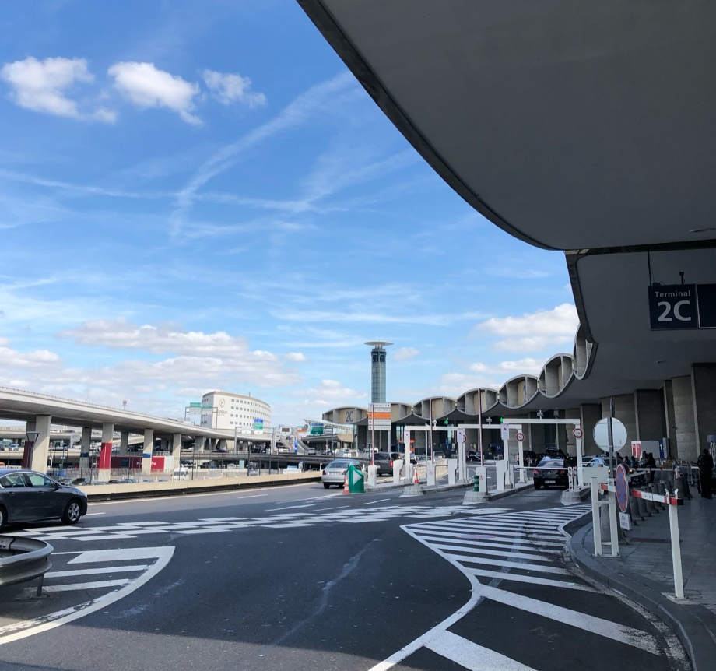
交換動機
相較於其他人的滿懷憧憬，其實我是因為充滿迷茫。

Slide 4
申請流程
耐心+細心

Slide 5
學海飛揚
第一筆款項
（出國前）
繳交資料
行前會
繳交心得
第二筆款項

Slide 6
交換資格
報到時間
繳交資料
篩選結果
請耐心等待！
對方學校通知
（要填寫線上資料）

Slide 7



簽證

Slide 8
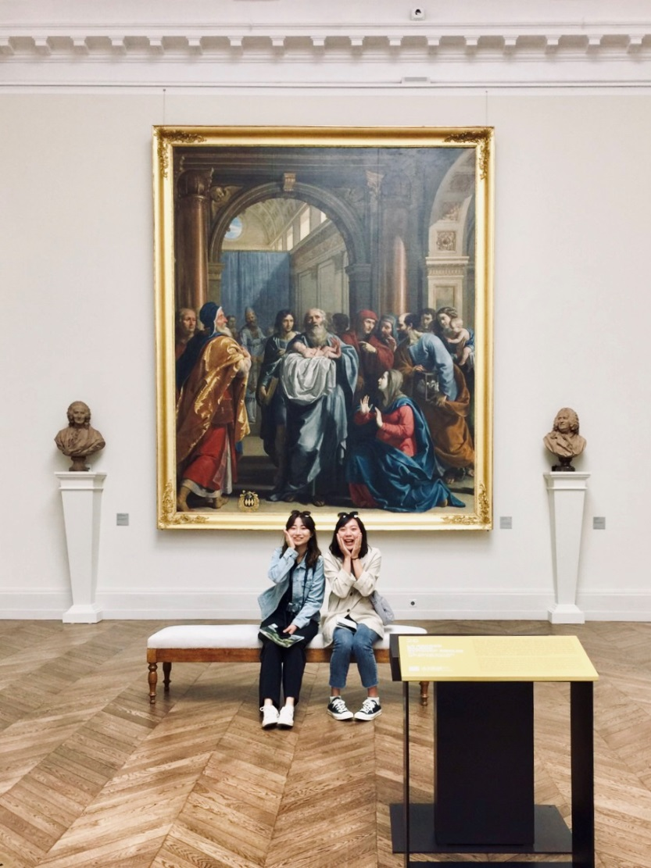
當地生活
比你想像的簡單，也比你想像的精彩

Slide 9
主要生活
課業
生活
旅遊
主要研修商科的課程
（英文授課）
法文課程
體育課程（射箭、滑雪）
學校—宿舍—超市
主要交通工具：電車&公車
生活主要語言：法文
人口種族多元
同學朋友相處
法國位於歐洲內陸的中間，
非常方便！
大家真的真的真的要趁著假期一定要多出去旅行（假期很多！）

Slide 10
花費
房租：160-30（CAF補助）=130/月
250-80（CAF補助）=170/月
交通：電車公車1.4歐/次（一個月大概14歐）
SNCF青年卡
生活費：500-600歐（取決於你怎麼生活）

Slide 11


Q&A

Slide 12
Thank You!

